Slide 1
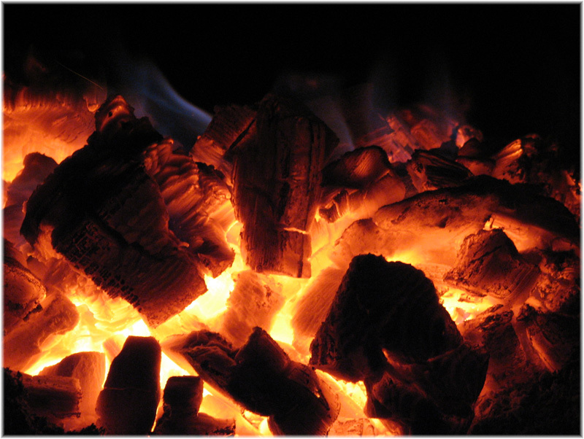
Презентация по химии на тему: «Продукты переработки каменного угля»

Slide 2
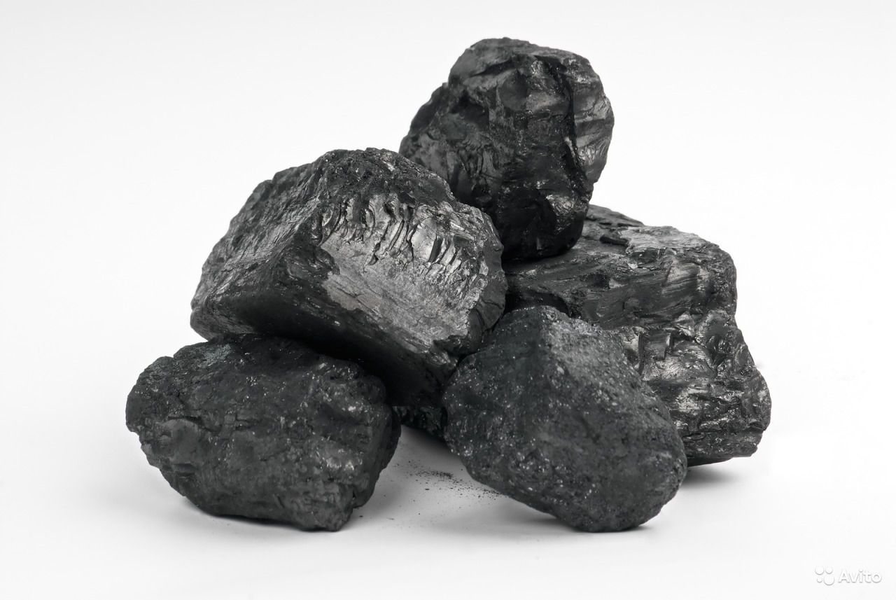
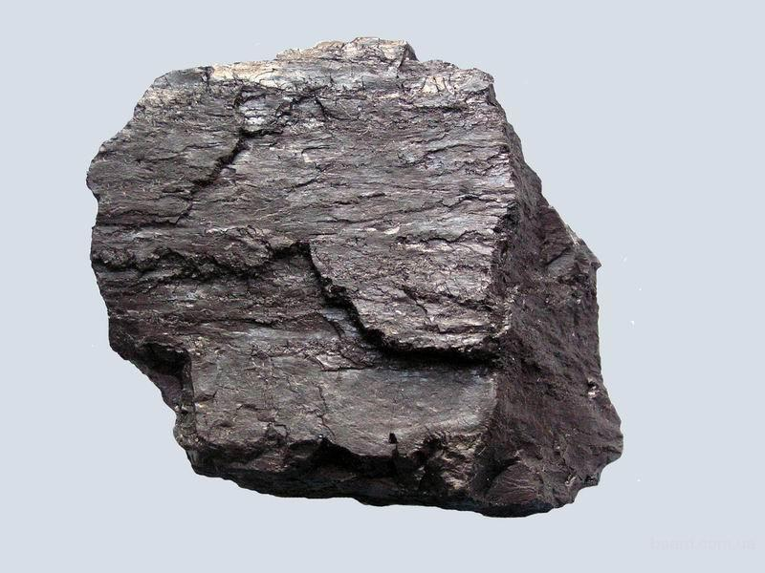

Slide 3
Образование угля из растительных остатков (углефикация) проис­ходит в несколько стадий:
Процесс углефикации состоит в постепенном повышении относи­тельного содержания углерода в органическом веществе вследствие его обеднения кислородом и водородом. Образование торфа и бурого угля происходит в результате биохимического разложения расти­тельных остатков без доступа кислорода. Переход бурого угля в ка­менный происходит под воздействием повышенных температур и дав­ления, связанных с горообразующими и вулканическими процессами.

Slide 4
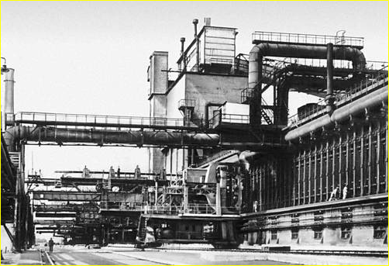
Продукты переработки каменного угля разнообразны и широко используются в различных отраслях. Переработка каменного угля производится методом коксования – нагреванием до температуры 1000°С без доступа кислорода.

Slide 5
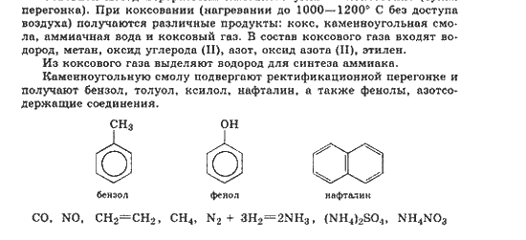
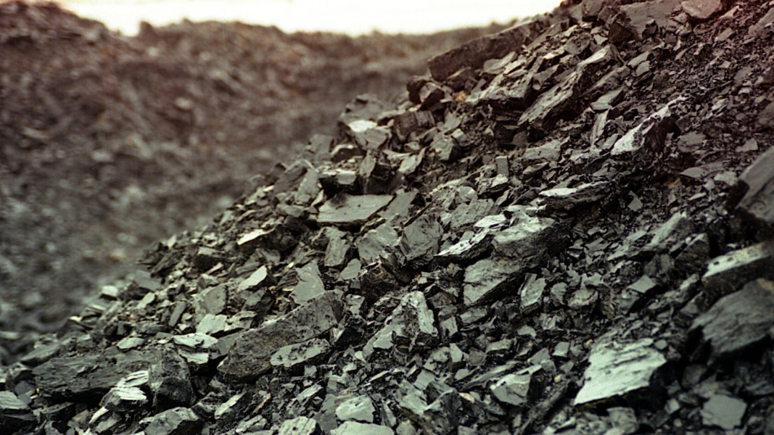
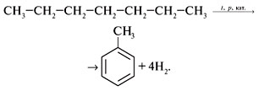
Таким путем получают коксовый газ, аммиак, каменноугольные смолы и многочисленные продукты трансформации бензола.

Slide 6
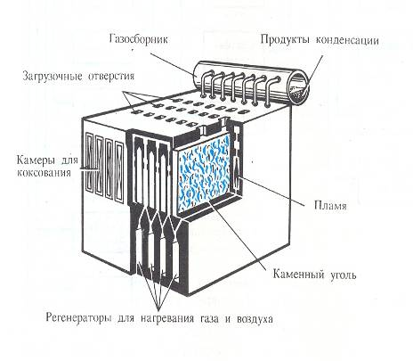
Схема коксовой печи

Slide 7
Основные продукты
Переработка коксового газа происходит путем промывки жидкими промывочными маслами в специальных устройствах – скрубберах с последующей очистки и повторной ректификации.
Таким путем получаются толуол, бензол, ксилолы и ряд других чистых продуктов. Ароматические углеводороды, включающие нафталин, фенолы, пиридиновые основания, а также кумароновые смолы, применяющиеся широко в производстве лакокрасочной продукции и резиновой промышленности, получают из каменного угля.
В свою очередь из вышеназванных продуктов получают следующие:
аммиак – в промышленных холодильных установках является хладагентом;
толуол дает начало таким продуктам как тротил, сахарин и некоторые красители;
бензол представляет собой исходное сырье для производства анилиновых красителей, а также фенола;
фенол, претерпевая многочисленные химические трансформации, дает целый ряд полезных веществ, таких как пластмассы, медикаменты;
салицилового ряда, взрывчатые вещества (пикриновая кислота), некоторые красящие вещества.

Slide 8
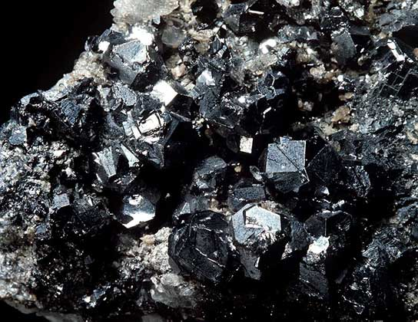
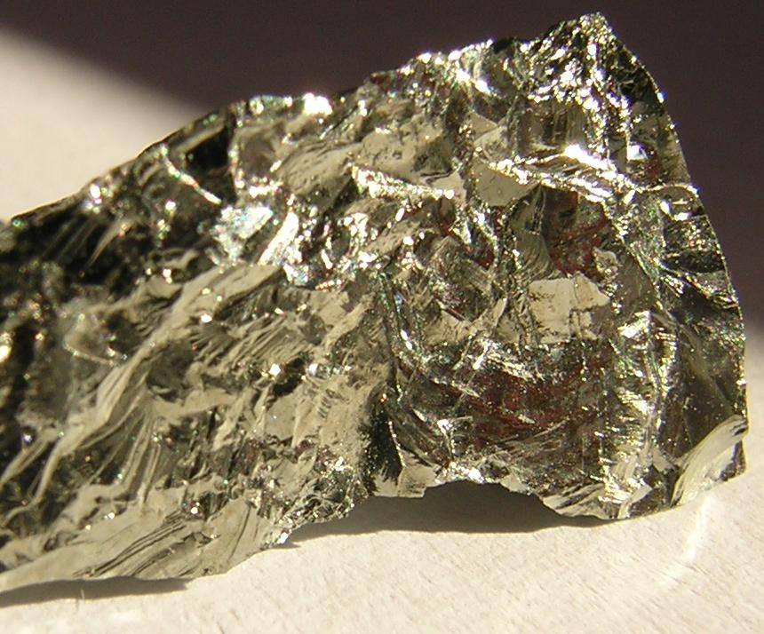
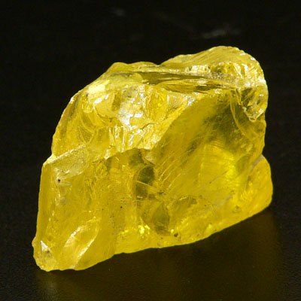
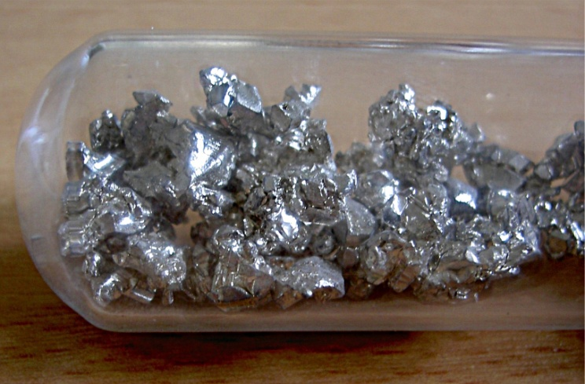
Второстепенные задачи
Кроме перечисленного, продукты переработки каменного угля включают многие химические элементы:
свинец,
ванадий,
германий,
серу,
цинк и ряд других.
Путем гидрогенизации из него получают жидкое топливо. А продукты сжигания и добычи являются прекрасным сырьем для выработки стройматериалов, абразивов, керамики, огнеупорных материалов.
В металлургии каменный уголь и кокс широко применяются как восстановитель при выплавке железа. В последнее время есть разработки получения из каменного угля такого ценного сырья для современной химической промышленности как циклопентандиен.

Slide 9
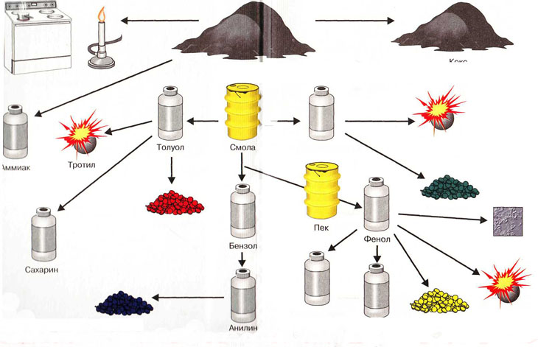
Сфера применения продуктов переработки каменного угля

Slide 10
Продукты переработки каменного угля используют:
Для лечения ожогов и травм используют продукты соединения свинца и цинка, от псориаза идеально помогает цинк и глинистые продукты каменного угля (правда, только на ранних стадиях, пока болезнь имеет явную кожную форму, и еще не перешла на кости).
Из каменного угля получают великолепные сорбенты, использующиеся в медицине для лечения заболеваний кишечника и желудка, в том числе и таких серьезных, как дисбактериоз. Сорбенты, в которые добавлен цинк, применяют для лечения перхоти и жирной себореи, причем очень успешно. Недоработанные пикриновые вещества (взрывчатые) хороши для заживления ран.
Но и это еще не все. Существует процедура под названием гидрогенизация – с ее помощью из каменного угля вырабатывают жидкое топливо. А продукты сжигания, образующиеся в ходе этого процесса, представляют собой идеальное сырье для различных стройматериалов, причем огнеупорных. В частности, керамика производится именно таким образом.
В тяжелой промышленности углю также нашли отличное применение – он незаменим при выплавке различных металлов и железной руды.

Slide 11
